Slide 1
«Балет, воспетый Дега»
Урок МХК в 10 классе.
Автор: Кузнецова Л.И.
МАОУ СОШ № 46 г. Улан-Удэ

Slide 2
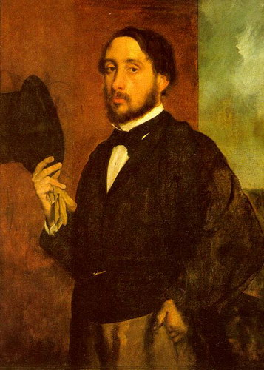
Эдгар Дега- живописец танцовщиц
1834-1917

Slide 3
Тема балета в творчестве Дега.
Волшебный сказочный мир танца –иллюзия сказки и превращений.

Slide 4
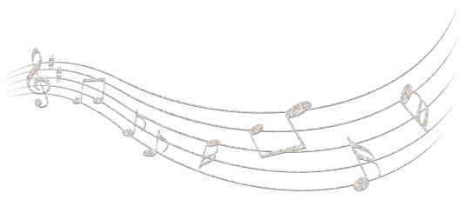
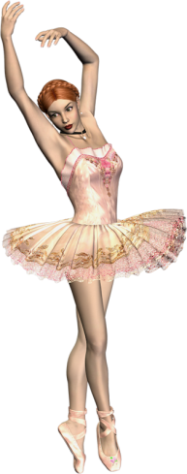
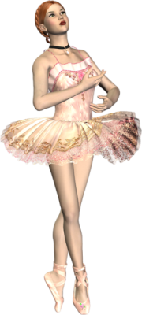
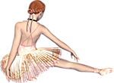
«Меня называют живописцем танцовщиц, но они всегда были для меня лишь предлогом, чтобы изобразить замечательные
ткани и ухватить движение…»
Э. Дега

Slide 5
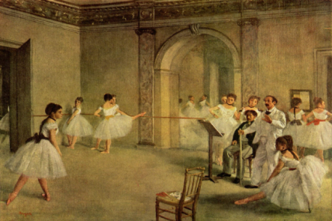
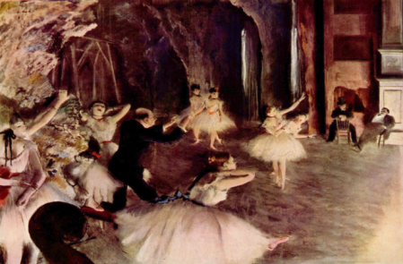
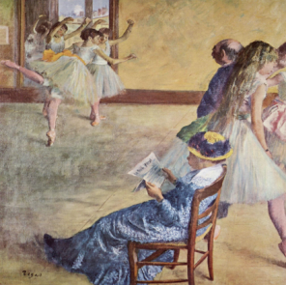
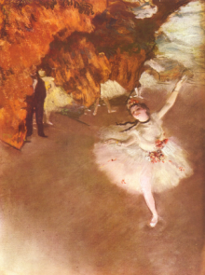
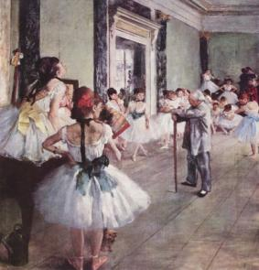
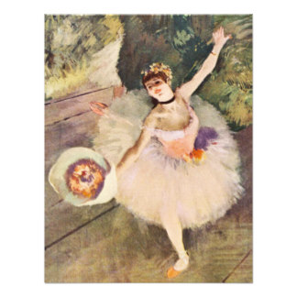
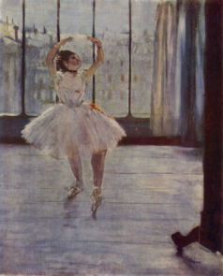
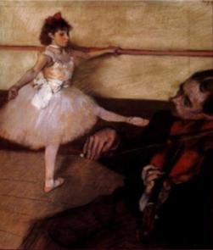
Зрительный ряд
Хрупкие и невесомые фигурки балерин предстают перед зрителем, то в полумраке танцевальных классов, то в свете софитов на сцене, то в короткие минуты отдыха.

Slide 6
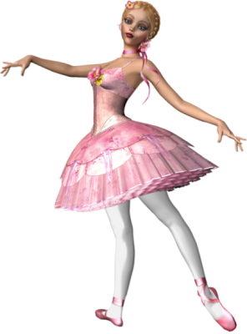
«Репетиция балета в опере на улице Лепелитье» ( 1872)

Slide 7
«Репетиция балета на сцене» ( 1874)

Slide 8
«Балерина с букетом цветов». ( 1877)

Slide 9
«Танцовщица,
позирующая перед фотографом» (1875г.)

Slide 10
«Звезда»

Slide 11
«Танцкласс» (1874)

Slide 12
«Урок танца» (1879г.)

Slide 13
«Урок танца» (1881г.)

Slide 14
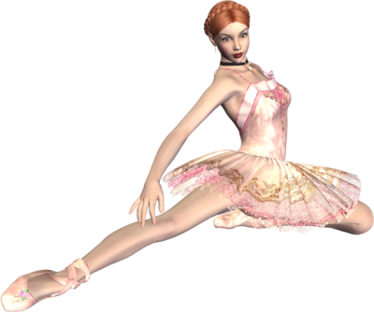
Наблюдательность, феноменальная зрительная память позволяли Дега с необыкновенной точностью улавливать жесты, позы, схватывать на ходу характерные движения и передавать их с необыкновенной правдивостью.

Slide 15
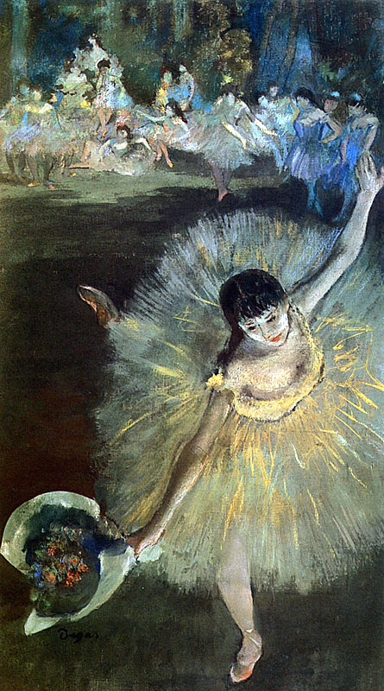
"Финал арабеска". 1877 г

Slide 16
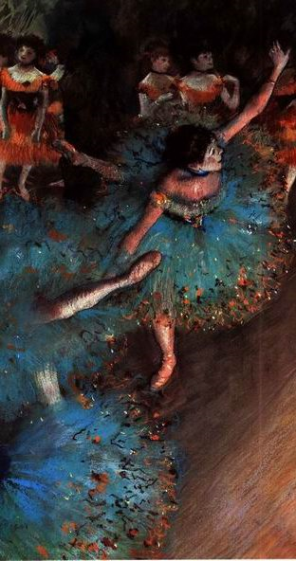
«Зелёная
танцовщица»
(1880г.)

Slide 17
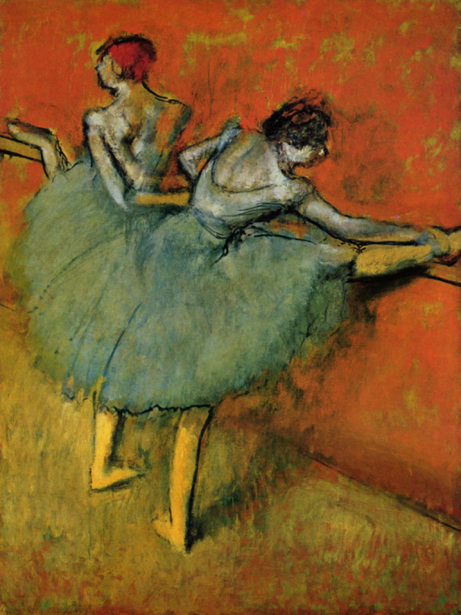
«Танцовщицы у перекладины»
(1906г.)

Slide 18
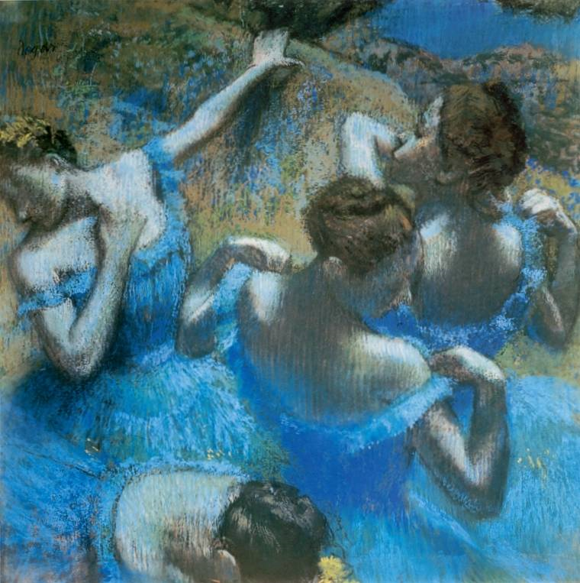
«Голубые танцовщицы» (1898)

Slide 19
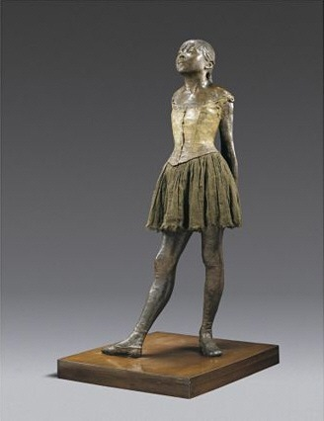
Скульптура 14-летней танцовщицы. (1881 г.)

Slide 20
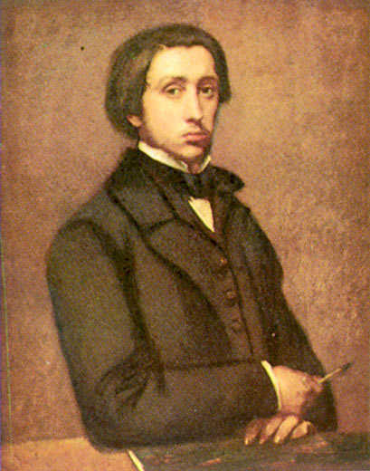
Балет и Дега нерасторжимы. Балет принёс художнику славу, но и художник, выразив главную его сущность, стал блестящим интерпретатором этого вида искусства.

